Slide 1
BOZI MATERIAIS PARA CONSTRUÇÃO LTDA
Materiais para construção da base ao acabamento;
Completo auto serviço em conexões, pinceis, produtos químicos , metais,louças,piso,revestimento,pastilhas, faixas decorativas;
Loja refrigerada;
Comodidade estacionamento exclusivo.

Slide 2
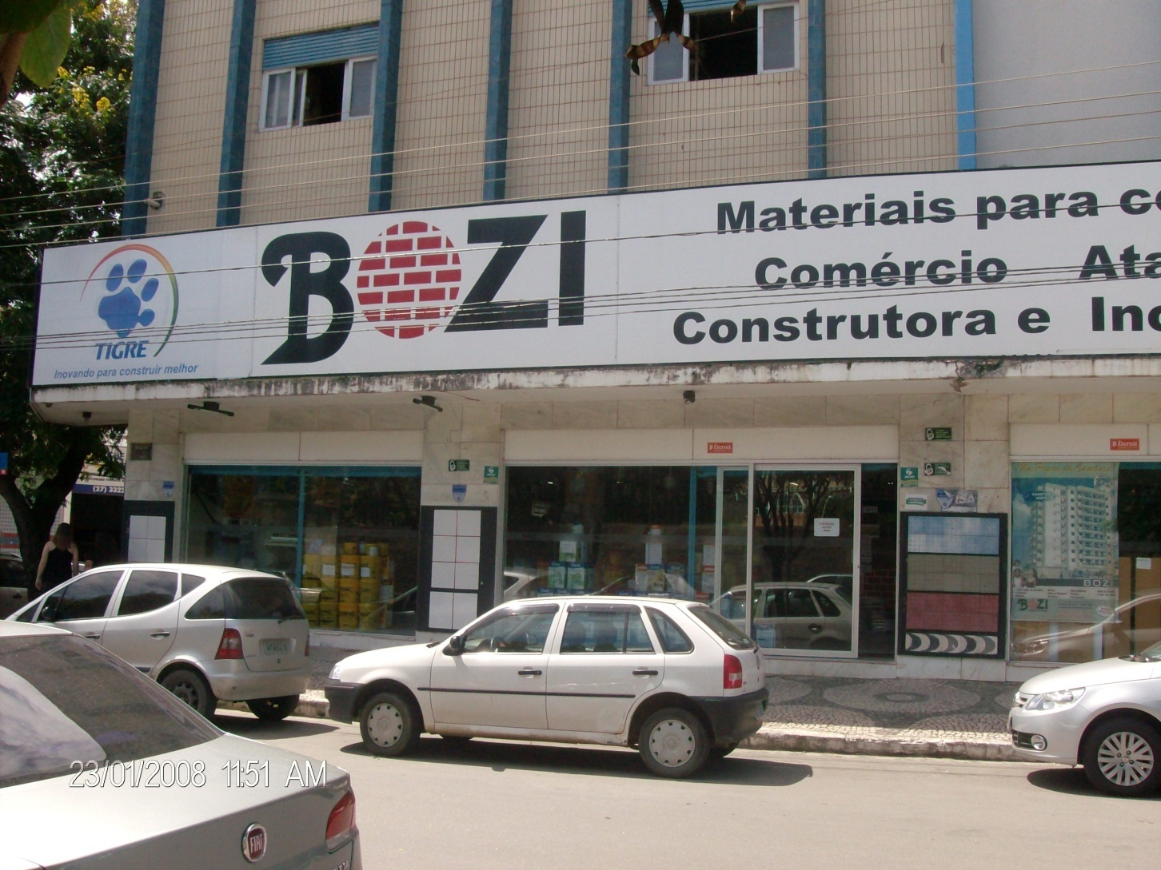
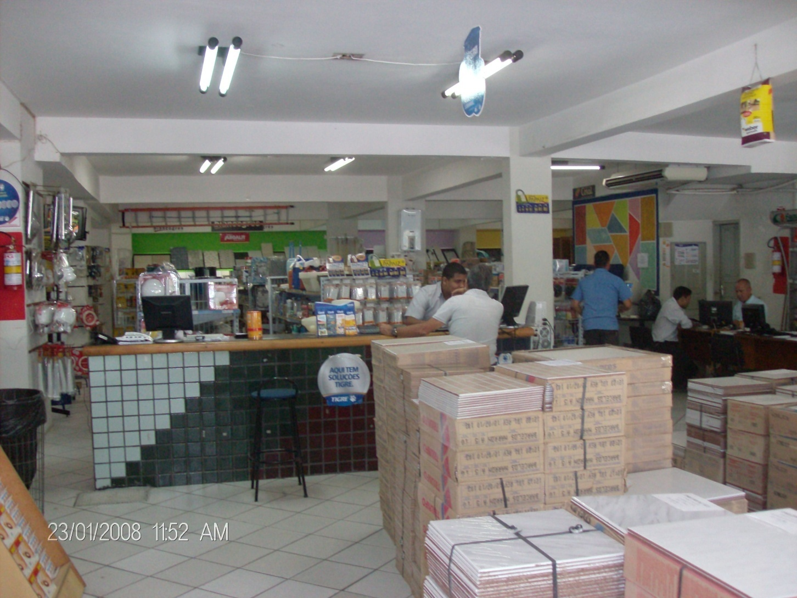
Bozi

Slide 3
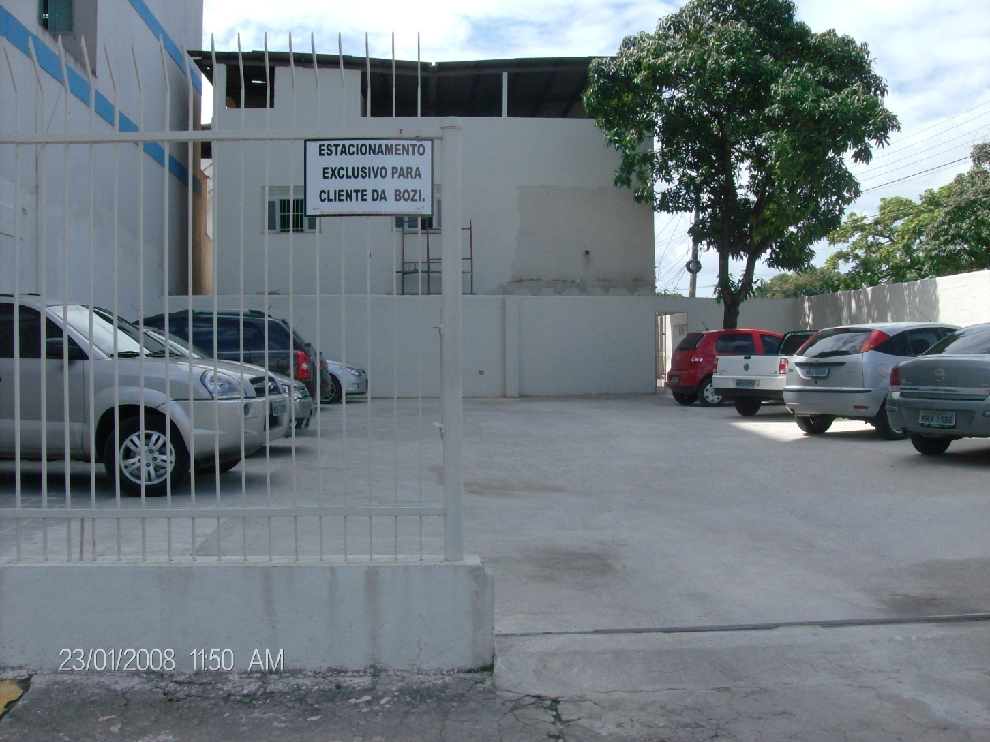
Estacionamento para clientes

Slide 4
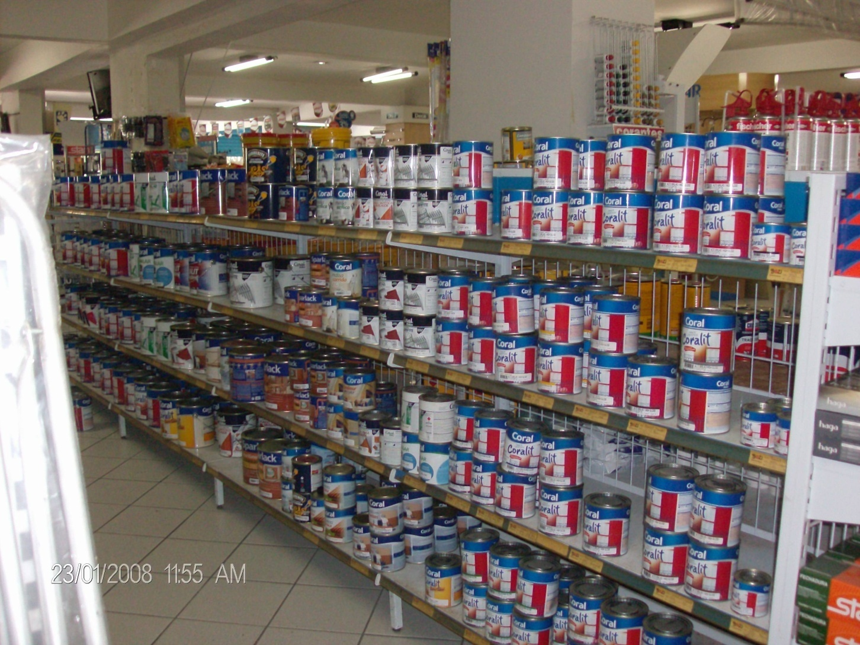
Completo auto serviço

Slide 5
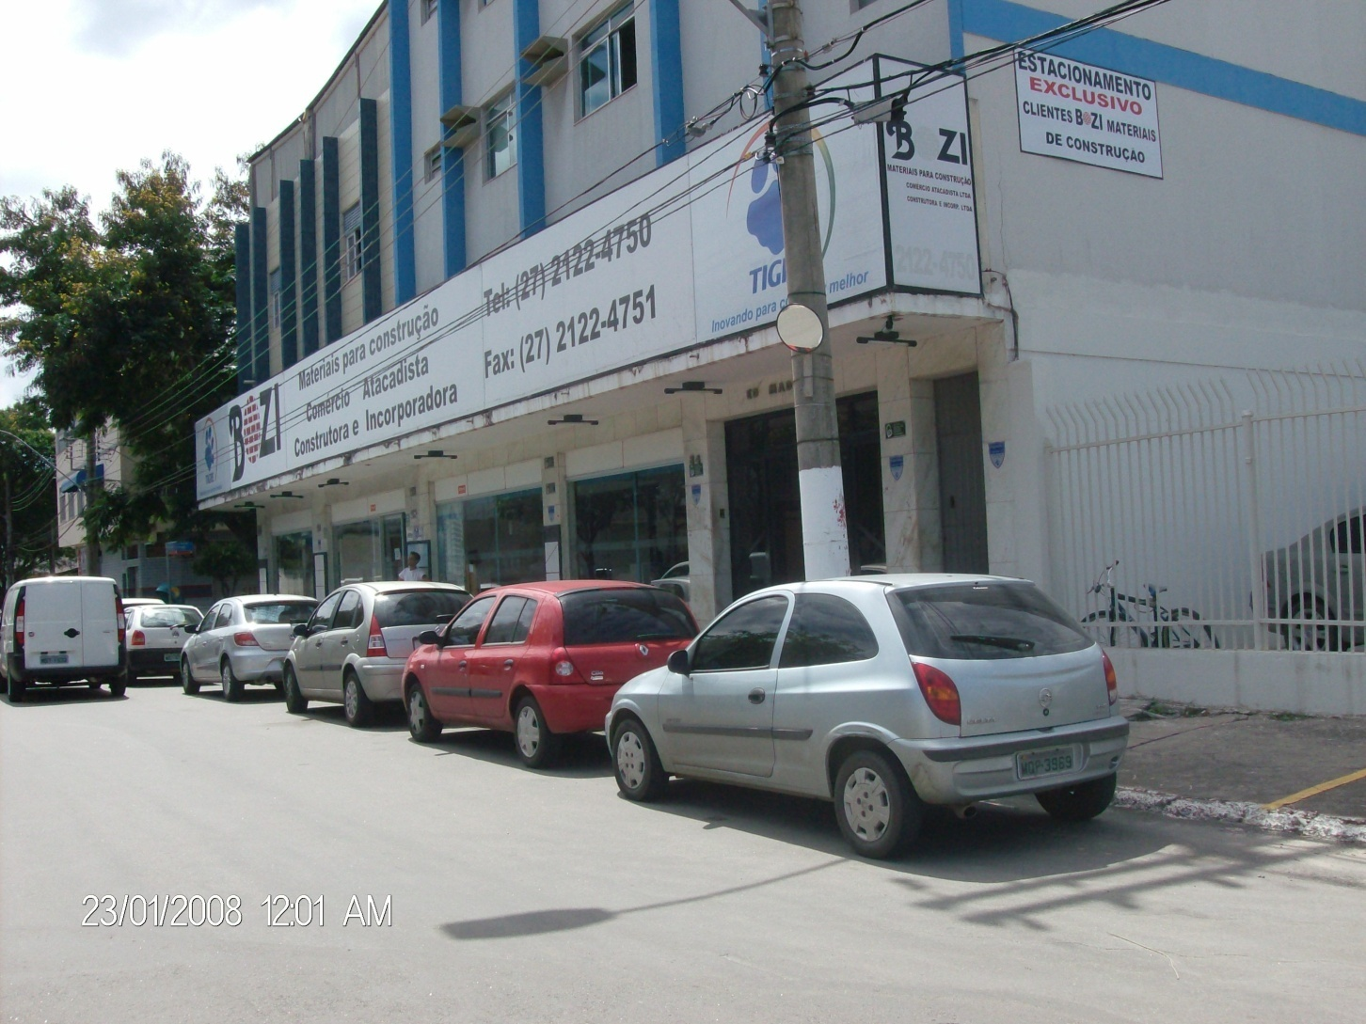
Frente loja local seguro

